Slide 1
Задание № 20, ОГЭ, география
Знать и понимать особенности природы,
населения, основных отраслей хозяйства,
природно-хозяйственных зон и районов
России, связь между географическим
положением, природными условиями,
ресурсами и хозяйством отдельных стран
/ освоение системы знаний о свойствах,
признаках и размещении основных географических объектов. Максимальный балл – 1, уровень – базовый.
Время выполнения – 5 минут.
Сай Любовь Михайловна, учитель географии
МБОУ СОШ № 6 ст.Новолеушковской Павловского района Краснодарского края

Slide 2
Особенности задания № 20:
Знание природных достопримечательностей России и мира.
Нахождение объектов, указанных в задании, путем сопоставления карт различного содержания.
В задании два слогана – четыре варианта ответа. Выбрать два правильных.
Запись ответа двумя цифрами.
Путешествие по достопримечательностям России

Slide 3
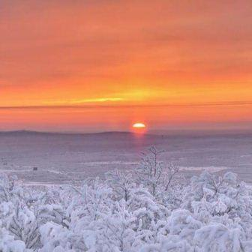
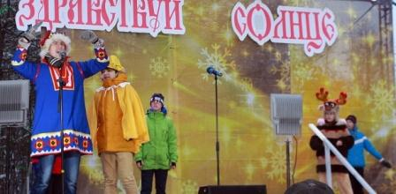
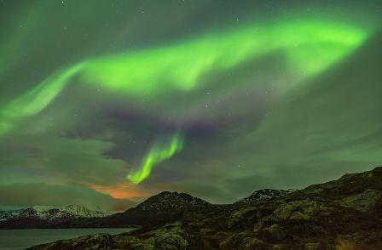
Мурманская область
Примите участие в уникальном празднике проводов полярной ночи «Здравствуй, Солнце»!
Полюбуйтесь всполохами северного сияния!
Почувствуйте романтику жизни в Заполярье!

Slide 4
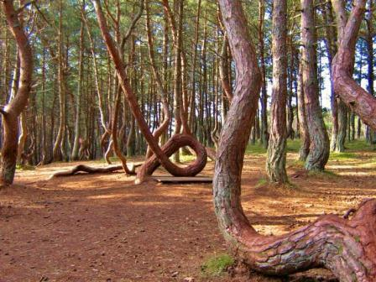
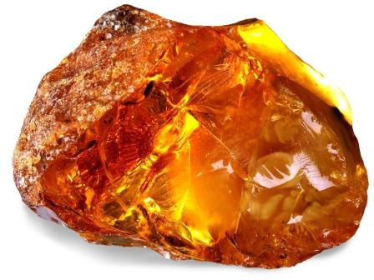
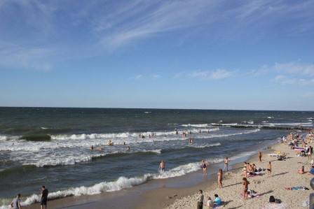
Калининградская область
Вас ждут средневековые рыцарские замки, готическая атмосфера старинных кирх, песчаные косы, «танцующий лес» и солнечный янтарь!
Посетите янтарный край страны!
Совершите путешествие в самый западный город России, посетите пляжи Балтики в поисках янтаря!
У нас есть все для любителей пляжного отдыха!

Slide 5
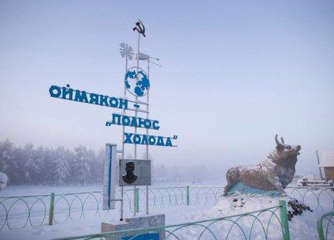
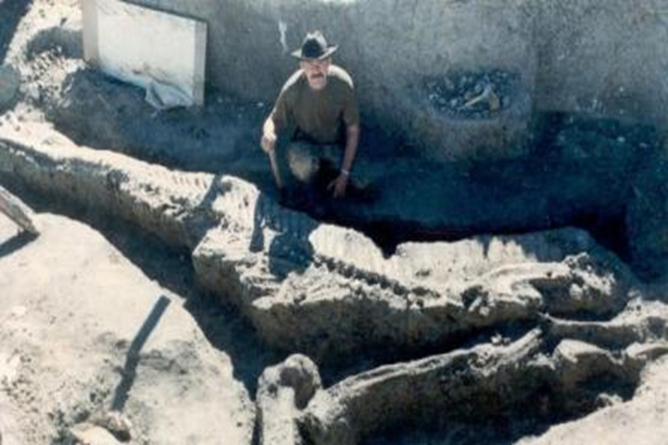
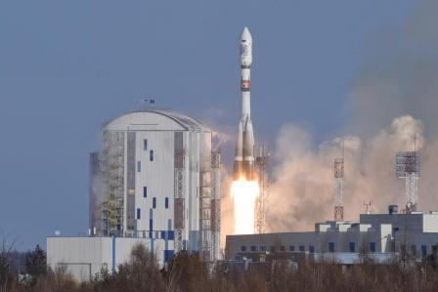
Республика Якутия
АМУРСКАЯ ОБЛАСТЬ
Попасть в Китай без визы, откопать динозавра и увидеть запуск ракеты – все это возможно успеть за один день! Приезжайте к нам!
Присоединитесь к экспедиции на «Полюс холода»! Посетите незабываемое «Царство вечной мерзлоты»!

Slide 6
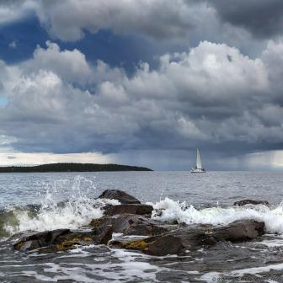
Архангельская область
Полюбуйтесь суровой красотой Белого моря, гранитными скалами Кий-острова – уникального памятника природы в Онежской губе!
Добро пожаловать в край чистейших рек и чарующих хвойных лесов! Суровое Белое море и затерянные в снегах поморские деревни ждут вас!
Посетите Соловецкий монастырь – памятник древнерусского зодчества!

Slide 7
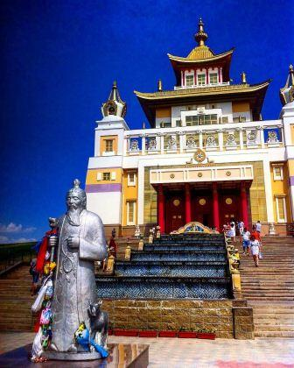
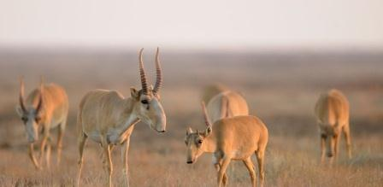
Республика КАлмыкия
Полюбуйтесь красотой уникальных буддийских храмов!
Вы не останетесь равнодушными к крупнейшему в Европе буддийскому храму! Пройдите «Тропою сайгака» и полюбуйтесь колониями уникальных птиц озера Маныч-Гудило.
Здесь находятся уникальные буддийские храмы и единственный в мире шахматный город – «Сити-Чесс».

Slide 8
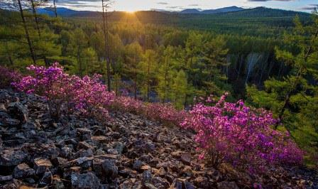
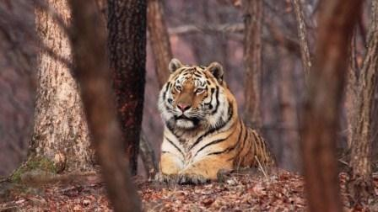
Приморский край
Вас ждет встреча с бухтой Золотой Рог и посещение уникального парка «Зов тигра»!
Посетите Сихотэ-Алинский биосферный заповедник – место уникального сочетания охотских, маньчжурских и субтропических флористических видов!
Посетите бухту Золотого Рога! Здесь вы можете увидеть памятник Г.И. Невельскому, а также памятник морякам, погибшим в годы Великой Отечественной войны.
Мы предлагаем посетить уссурийскую тайгу, где можно встретить тигра и увидеть, как растет женьшень.
Побывайте в гостях у хозяина тайги – тигра!

Slide 9
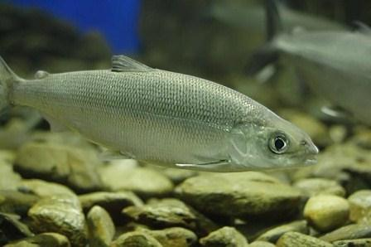
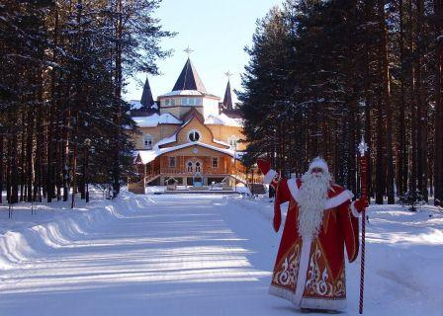
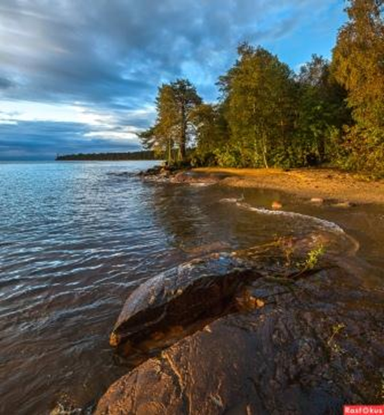
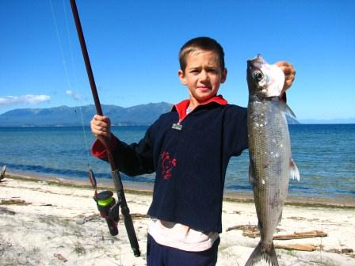
Республика Бурятия
ВОЛОГОДСКАЯ ОБЛАСТЬ
Посетите старейший буддийский храм Ацагатский дацан!
Отведайте свежего омуля!
Добро пожаловать в край, где начинается русский Север! Посетите вотчину Деда Мороза – город Великий Устюг и Дарвинский государственный заповедник. Насладитесь неповторимой красотой Онежского озера!

Slide 10
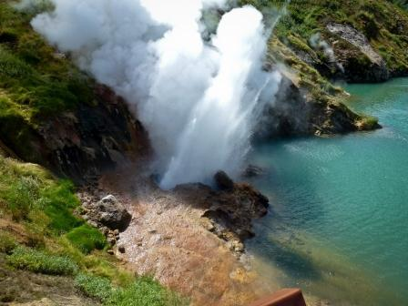
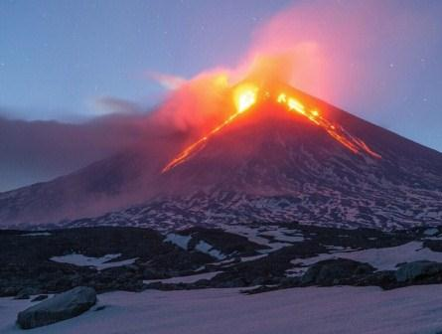
Камчатский край
Полюбуйтесь фонтанами гейзеров, извергающихся на фоне завораживающих горных ландшафтов!
Добро пожаловать в край девственной тайги и высокогорных тундр! Здесь вы сможете увидеть горячие озера, гейзеры и грязевые вулканы!
Посетите уникальную Долину гейзеров!
Своими глазами увидеть извержение вулкана? Добро пожаловать в наш край!

Slide 11
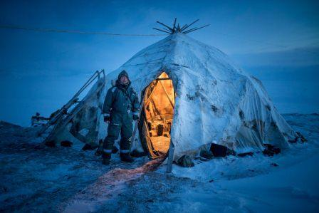
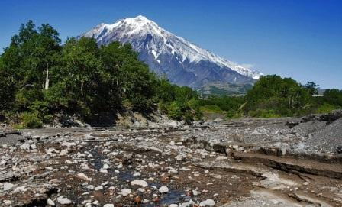
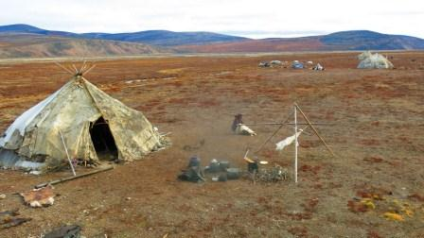
Чукотский автономный округ
Используйте уникальную возможность пожить в жилище оленеводов!
Здесь вы можете посетить уникальный природный заповедник «Остров Врангеля», где вас ждут необычные реки без воды и вымытые из речного русла бивни мамонтов!
Познакомьтесь с «Жемчужиной Корякии»!
Побывайте в западном полушарии!
Здесь расположена крайняя восточная точка России! Вы сможете побывать в западном полушарии!

Slide 12
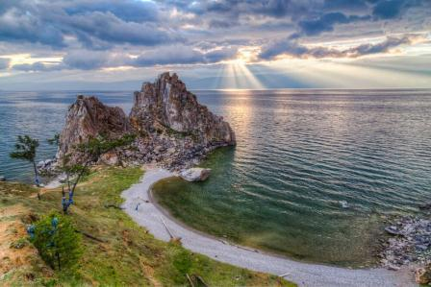
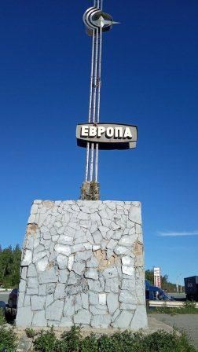
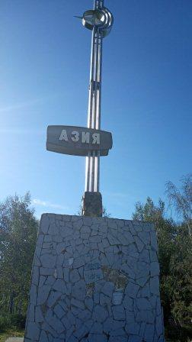
Челябинская область
ИРКУТСКАЯ ОБЛАСТЬ
Сделайте шаг из Европы в Азию!
Добро пожаловать на Байкал!

Slide 13
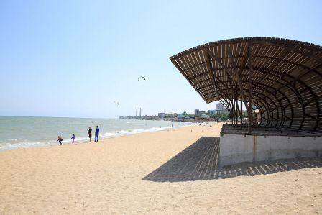
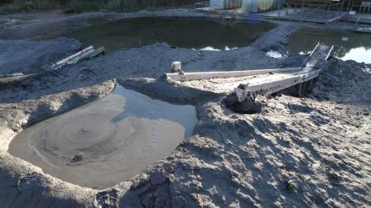
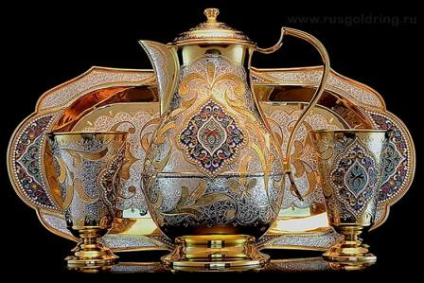
Республика Дагестан
Мягкий климат, солнечные пляжи, чистый горный воздух, минеральные источники и лечебные грязи – все, что нужно для неповторимого отдыха!
Здесь расположена крайняя южная точка России. Вы можете приобрести уникальные золотые и серебряные изделия из аула Кубачи!

Slide 14
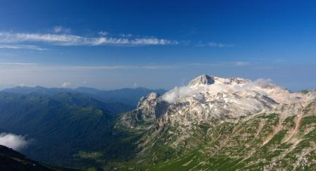
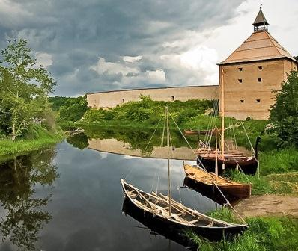
Ленинградская область
РЕСПУБЛИКА АДЫГЕЯ
Добро пожаловать в Староладожский историко-архитектурный и археологический музей – уникальный ансамбль памятников архитектуры и природы!
Приглашаем любителей активного отдыха! Вас ждет незабываемое восхождение на гору Фишт!

Slide 15
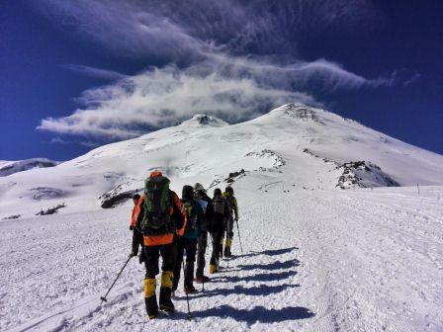
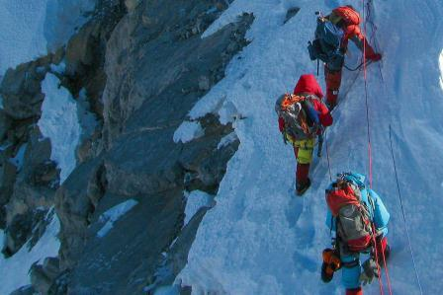
Кабардино-Балкарская республика
Добро пожаловать в Приэльбрусье – земной рай для альпинистов и горнолыжников!
Полюбуйтесь красотой альпийских лугов!
Сделайте селфи на фоне величественного Эльбруса!
Добро пожаловать, любители альпинизма!
Совершите восхождение на высочайшую вершину России!

Slide 16
Примеры выполнения задания № 20
Туристические фирмы разных регионов России разработали слоганы (рекламные лозунги) для привлечения туристов в свои регионы.
Установите соответствие между слоганами и регионами: к каждому элементу первого списка подберите соответствующий элемент из второго списка.
Совет:
Воспользуйтесь картой федеративного устройства России, а также физической картой России в атласе для 8 класса.
Решаем:
1. Найдите на карте федеративного устройства России все указанные в задании субъекты РФ;
2. Найдите месторасположение каждого указанного субъекта РФ на физической карте России, и определите: какой из них выходит к побережью озера Байкал (Республика Бурятия), какой из них выходит на побережье Балтийского моря (Калининградская область).
Комментарий:
Озеро Байкал – самое глубокое озеро мира.
Записываем ответ: 24
СЛОГАНЫ | РЕГИОНЫ
А. Используйте возможность искупаться в чистейших водах самого глубокого озера в мире! | 1. Приморский край
Б. Посетите лучшие российские морские курорты на Балтийском взморье! | 2. Республика Бурятия
 | 3. Республика Карелия
 | 4. Калининградская область

Slide 17
Примеры выполнения задания № 20
Туристические фирмы разных регионов России разработали слоганы (рекламные лозунги) для привлечения туристов в свои регионы.
Установите соответствие между слоганами и регионами: к каждому элементу первого списка подберите соответствующий элемент из второго списка.
Совет:
Воспользуйтесь картой федеративного устройства России, а также физической картой России в атласе для 8 класса или для 9 класса.
Решаем:
1. Найдите на карте федеративного устройства России все указанные в задании субъекты РФ;
2. Самая протяжённая река Европейской части России – Волга. Найдите субъект РФ, в котором находится её дельта (Астраханская область);
3. Белыми ночами с мая по июль можно любоваться в расположенном севернее всего из указанных в задании субъектов РФ (Ленинградская область).
Комментарий:
Дельта – устье реки с его разветвлениями на отдельные рукава, сложенное речными наносами.
Записываем ответ: 42
СЛОГАНЫ | РЕГИОНЫ
А. В нашем регионе, в дельте самой протяжённой реки европейской части России, круглый год возможны рыбалка и отдых! | 1. Ростовская область
 | 2. Ленинградская область
Б. В нашем регионе с середины мая и до конца июля можно любоваться белыми ночами! | 3. Смоленская область
 | 4. Астраханская область

Slide 18
Примеры выполнения задания № 20
Туристические фирмы разных регионов России разработали слоганы (рекламные лозунги) для привлечения туристов в свои регионы.
Установите соответствие между слоганами и регионами: к каждому элементу первого списка подберите соответствующий элемент из второго списка.
Совет:
Воспользуйтесь картой федеративного устройства России в атласе для 8 класса или для 9 класса, а также физической картой России и картой «Природные святыни России. Памятники всемирного наследия» в атласе для 8 класса.
Решаем:
1. Найдите на карте федеративного устройства России все указанные в задании субъекты РФ;
2. Найдите месторасположение каждого указанного субъекта РФ на физической карте России, и определите, на территории какого из них находится река Катунь (Республика Алтай);
3. С помощью физической карты России найти расположение озера Ильмень и Валдайской возвышенности, и определить, на территории какого из указанных субъектов РФ они находятся (Новгородская область).
Комментарий:
Катунь берёт начало с Алтайских гор.
Ответ: 41
СЛОГАНЫ | РЕГИОНЫ
А. Мы предлагаем сплав по реке Катуни, которая берёт начало в ледниках высочайшей горы Сибири. | 1. Новгородская область
 | 2. Амурская область
Б. Здесь можно любоваться красотой озера Ильмень, побывать в национальном парке Валдайский – жемчужине средней полосы России! | 3. Ставропольский край
 | 4. Республика Алтай

Slide 19
Примеры выполнения задания № 20
Туристические фирмы разных регионов России разработали слоганы (рекламные лозунги) для привлечения туристов в свои регионы.
Установите соответствие между слоганами и странами: к каждому элементу первого столбца подберите соответствующий элемент из второго столбца.
Совет:
Воспользуйтесь картой федеративного устройства России, а также физической картой России в атласе для 8 класса.
Решение:
Белые ночи могут быть в тех субъектах России, которые расположены на Северном полярном круге и севернее. Подходит только один ответ – Карелия.
По физической карте России определяем месторасположение Телецкого озера. Оно расположено в пределах Алтайских гор. Подходит ответ – Алтайский край.
Ответ: 13
СЛОГАНЫ | РЕГИОНЫ
А. В нашем регионе с середины мая и до конца июля можно любоваться белыми ночами! | 1. Республика Карелия
 | 2. Оренбургская область
Б. Добро пожаловать на побережье Телецкого озера - горной жемчужины неповторимой красоты! | 3. Республика Алтай
 | 4. Самарская область

Slide 20
Информационные источники
Автор шаблона: Полшкова Виктория Валерьяновна
https://geo-oge.sdamgia.ru/
https://funik.ru/wp-content/uploads/2018/12/4ae2ce3a675daca851c3.jpg
https://cs3.livemaster.ru/zhurnalfoto/5/1/5/131010233515.jpg
https://naukatehnika.com/files/journal/nauka/biologia_i_medicina/kamen_yantar.jpg
https://cdn.photosight.ru/img/4/5e7/5893209_xlarge.jpg
https://kukarta.ru/wp-content/uploads/2014/08/MG_2522.jpg
https://sun9-4.userapi.com/impf/c857536/v857536806/113946/tnRPp_O2sec.jpg?size=1074x480&quality=96&proxy=1&sign=be80f3d09d778b32a3bf276ca51bcd3d
https://4.bp.blogspot.com/-Ui9idYBHO2E/XlAWQ8ZGohI/AAAAAAAAfHw/QJP_0ftMwMMOrT4kIcMRkFNd91pskUZ0QCLcBGAsYHQ/s1600/big-588366e1ff93676f85057834-588367ca7ca46-1c86pua.jpg
https://storage.myseldon.com/news_pict_B5/B58D55B016C3800BD7CB1AE0F1BF11DE
https://ampravda.ru/files/images2/images/%D0%B1%D0%BE%D0%BB%D0%BE%D1%82%D1%81%D0%BA%D0%B8%D0%B91.jpg
https://i.ytimg.com/vi/NgXOwTA0Zqs/maxresdefault.jpg
http://www.zapoved.net/images/news/2019/sihote-alinsky.jpg
https://cdn.sozvezdie-tour.ru/images/uploadedfiles/98ca6a37-da50-4c10-a493-64f00a344e26.jpg
http://rasfokus.ru/images/photos/medium/d73c019741b8289b7fc0618c3e30de7f.jpg
https://balalaika24.ru/sites/default/files/articles/Kamchatka.jpg
https://static.tildacdn.com/tild6437-6561-4734-b866-353437303536/SSP_170424_00397.jpg
https://ic.pics.livejournal.com/basov_chukotka/29038183/4429271/4429271_original.jpg
https://avatars.mds.yandex.net/get-altay/1583613/2a0000016b6e28af6bddef47881c32b4a947/XXL
http://cdn.fishki.net/upload/post/201603/23/1894525/img_1458.jpg
https://avatars.mds.yandex.net/get-altay/1680678/2a0000016b6e28e7e0729e1465491913dcbe/XXL
https://shkolazhizni.ru/img/content/i178/178399_or.jpg
https://i.pinimg.com/originals/ad/48/5d/ad485dca6aa4e27d25985ac86b41e338.jpg
https://hello-kaliningrad.ru/wp-content/uploads/2019/06/web71.jpg
https://ic.pics.livejournal.com/vladimirtan/77915656/2185682/2185682_900.jpg
https://a.d-cd.net/d903404s-960.jpg
http://dagpravda.ru/wp-content/uploads/2018/06/1496144310_mahachkala-podgotovka-k-plyazhnomu-sezonu.jpg
https://top10a.ru/wp-content/uploads/2020/02/228806-1200.jpg
https://rusunion.com/img/news/2018/08/30/spasateli-otpravilis-na-pomosch-turistam-na-elbruse-blog.jpeg
https://static.ngs.ru/cache/turizm/images/773492181d41d83961c624fd8fe9c94b_1024_768.jpg
http://i.mycdn.me/i?r=AzEPZsRbOZEKgBhR0XGMT1RkrFHIItUK3BwqypitIUsN56aKTM5SRkZCeTgDn6uOyic
https://www.rusgoldring.ru/Image/goroda/caucasus/russia_tours_caucasus_dagestan_kubachi_aul_silver_30_785.jpg
https://porosenka.net/uploads/d/a/da83778ec63ab1403d0df336e04a922a.jpg
https://xn----7sbhwjb3brd.xn--p1ai/img/images/2_6d7102dc02a3.jpg
http://i.mycdn.me/i?r=AzEPZsRbOZEKgBhR0XGMT1RkM3TkDSZbDSo-AEt_UiRE36aKTM5SRkZCeTgDn6uOyic

